Slide 1

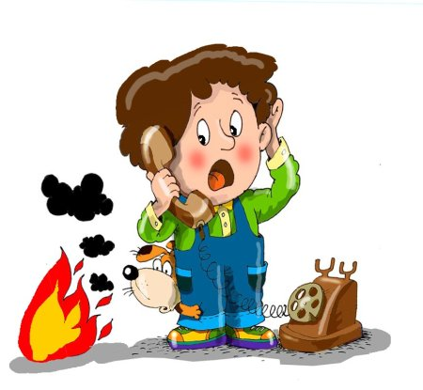
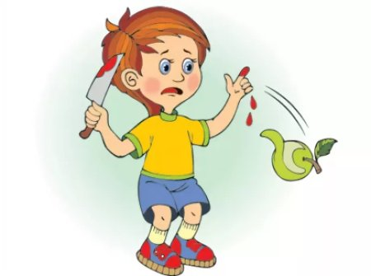
Дидактическое пособие:
«Автобус безопасности» для детей 5-7лет
Муниципальное дошкольное образовательное автономное учреждение
«Центр развития ребенка – детский сад №56 «Надежда» г. Орска»
Подготовила воспитатель 1К: Шумова О. С.

Slide 2

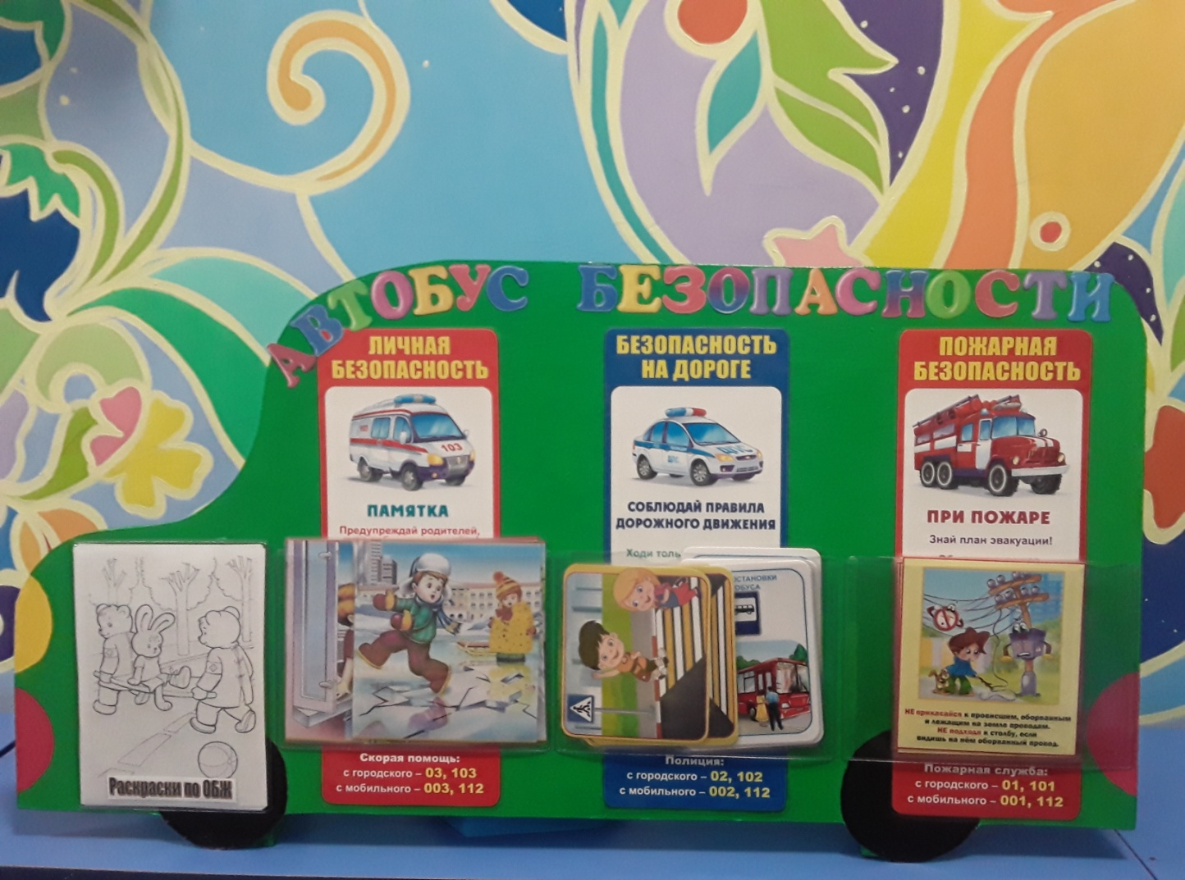
Дидактическое пособие
«АВТОБУС БЕЗОПАСНОСТИ»

Slide 3
Дидактическое пособие «Автобус безопасности» — это совокупность дидактической и словесной игры, оно охватывает многообразие различных игр, и имеет наглядность. В пособии собраны материалы по ОБЖ для развивающих занятий с детьми дошкольного возраста (5-7лет).
Занятия можно проводить с детьми как коллективно, так и индивидуально, усложняя их с учетом возраста детей.
Пособие многофункциональное, мобильное и очень легкое в использовании. Пособие представлено в виде автобуса из фанеры, состоит из четырёх карманов, в трёх из них находятся карточки по ОБЖ, а в четвёртом – раскраски на тему ОБЖ. Дети с удовольствием выбирают и размещают карточки в нужные кармашки и раскрашивают раскраски в свободной деятельности.

Slide 4
Цель: дать детям знания о безопасном поведении дома и на улице.
Задачи:
- познакомить детей с источниками опасности в быту, на улице, на дороге, в природе, уточнить и систематизировать данные представления;
- учить различать потенциально опасные предметы;
- сформировать представления о мерах предосторожности и возможных последствиях их нарушения, о способах безопасного поведения;
- познакомить с необходимыми действиями в случае опасности.
- развивать связную речь, психические процессы: зрительную память, внимание, наблюдательность.
Данное дидактическое пособие имеет 3 раздела:
1. «Личная безопасность»
2. «Безопасность на дороге»
3. «Пожарная безопасность»

Slide 5
Примеры игр:
Игра «Источники опасности»
Цель:
Закрепить знания о предметах, которые могут быть объектами возникновения опасности, формировать умения выбирать картинки предметов по описанной ситуации, воспитывать чувство товарищества. Развивать логическое мышление, внимание, память, речь.
Материалы и оборудование: дид.пособие «Автобус безопасности»
Ход игры:
Воспитатель отворачивается, а дети за это время должны взять изображения тех предметов, которые, по их мнению, могут быть опасны. Затем каждый объясняет свой выбор и вкладывает картинку в тот кармашек, какую опасность, по их мнению, представляет этот предмет (1,2 или 3 раздел пособия). улице.

Slide 6
Игра «Опасно, не опасно»
Цель:
Учить детей отличать опасные жизненные ситуации от не опасных, развивать умение предвидеть результат возможного развития ситуации; закреплять знания правил безопасного поведения; воспитывать ответственность.
Материалы и оборудование:
Сюжетные картинки с изображением опасных и не опасных для жизни и здоровья ситуаций, дид.пособие «Автобус безопасности» .
Ход игры:
Игрокам предлагается выбрать карточки только опасных ситуаций и вложить в нужный кармашек пособия, объясняя свой выбор.

Slide 7
Игра «Почему так получилось?»
Цель:
Закрепить представления об опасных ситуациях в быту, о правильных действиях в конкретных ситуациях; развивать внимание; закреплять знания правил безопасного поведения; воспитывать ответственность.
Материалы и оборудование: дид.пособие «Автобус безопасности».
Ход игры:
Несколько картинок лежат на столе изображением вниз. Ребёнок выбирает любую, рассматривает и рассказывает: что на ней изображено, почему такое случилось с ребенком, что он сделал неправильно, что теперь делать ребёнку и к какому разделу относится эта ситуация. Затем вкладывает картинку в кармашек.

Slide 8
Игра «Опасности вокруг нас»
Цель:
Закреплять знания о правильном поведении и общении с животными, соотносить изображенное на картинках с правильными и неправильными действиями при встрече с животными. Закреплять знания правил безопасного поведения; воспитывать ответственность.
Материалы и оборудование: дид.пособие «Автобус безопасности».
Ход игры:
Картинки лежат на столе изображением вниз. Ребёнок выбирает любую, рассматривает и рассказывает: что на ней изображено, правильно или неправильно здесь поступает ребёнок. Картинки с изображением правильных действий при встрече с животными ребенок кладёт в кармашек «личная безопасность», а картинки с неправильными действиями оставляет на столе.

Slide 9
Игра «Правильно ли ведут себя дети»
Цель: Формировать у детей представления и ответственное отношение к тому, что можно и нельзя на улице, дороге, в транспорте, в лесу, в быту. Развивать логическое мышление, глазомер, внимание, память, речь. Воспитывать умение самостоятельно пользоваться полученными знаниями в повседневной жизни.
Материалы и оборудование:
Карточки с правильным и неправильным поведением детей (ситуациями) на дороге, на улице, в транспорте (автобусе и метро.), при пожаре, в лесу, дома, дид.пособие «Автобус безопасности».
1 вариант игры: Ход игры:
Воспитатель выкладывает на столе карточки с различными ситуациями поведения детей на улице, дороге, в транспорте, в быту, при пожаре и т.д. Дети подходят к столу по очереди, берут картинку и объясняют, можно так себя вести в этой ситуации или нет, правильно ли поступают дети или нет. Выигрывает тот, кто правильно объяснит ситуацию на своей картинке и вложит картинку в нужный кармашек.

Slide 10
2 вариант игры: Ход игры:
В игре принимают участие не более трёх детей. Воспитатель раздает карточки с ситуациями детям, по 4 карточки каждому ребенку. Дети рассматривают свои карточки, и вкладывают в нужный кармашек. Выигрывает тот, кто не только первым вложит все карточки, но и расскажет, почему он выбрал эту картинку и вложил в этот кармашек.
Игра «Дорисуй, чего не хватает»
Цель: уточнить знания об электрических приборах и их частях. Закрепить знания правил пожарной безопасности.
Материалы и оборудование: дид.пособие «Автобус безопасности».
Ход: Детям предлагается дорисовать недостающие детали электрических приборов (электрический шнур, вилка; ручка, крышка или носик чайника, шланг пылесоса и т.д.) и раскрасить их, рассказать, для чего они предназначены и как с ними нужно обращаться.

Slide 11
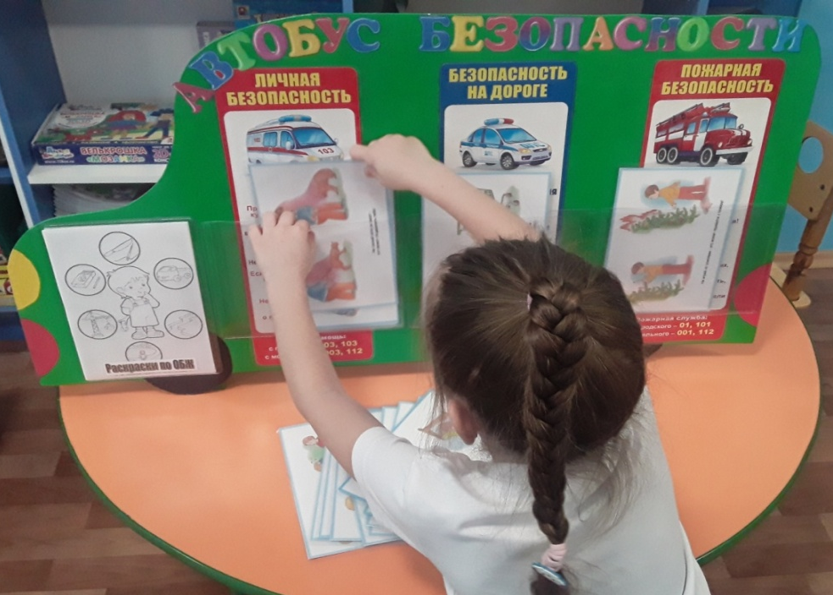
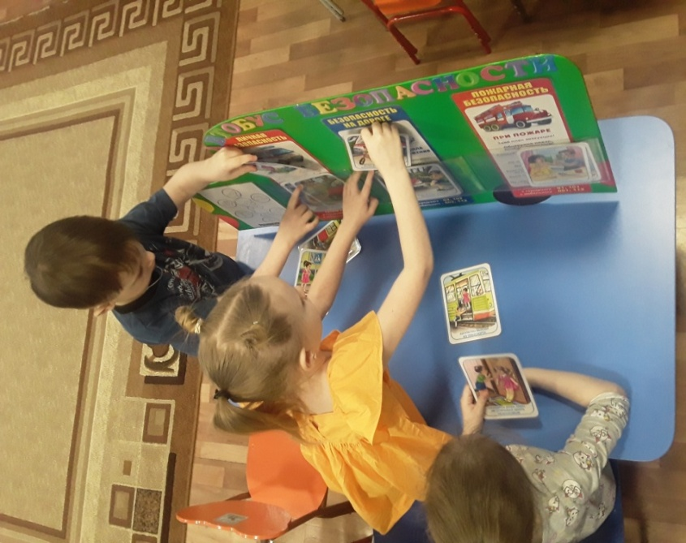
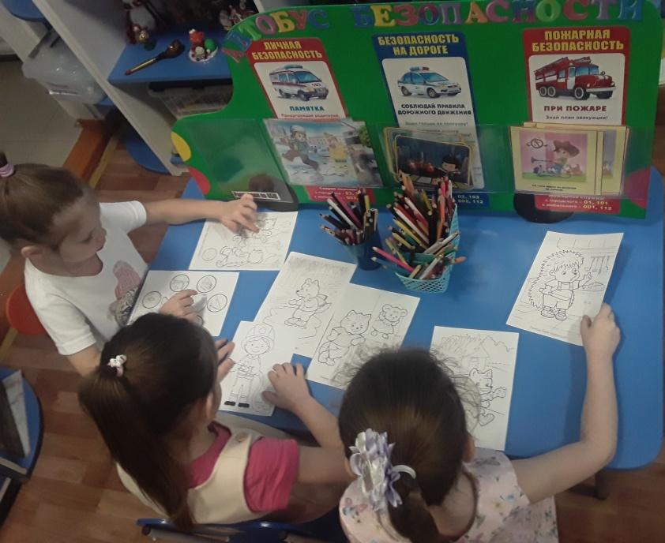
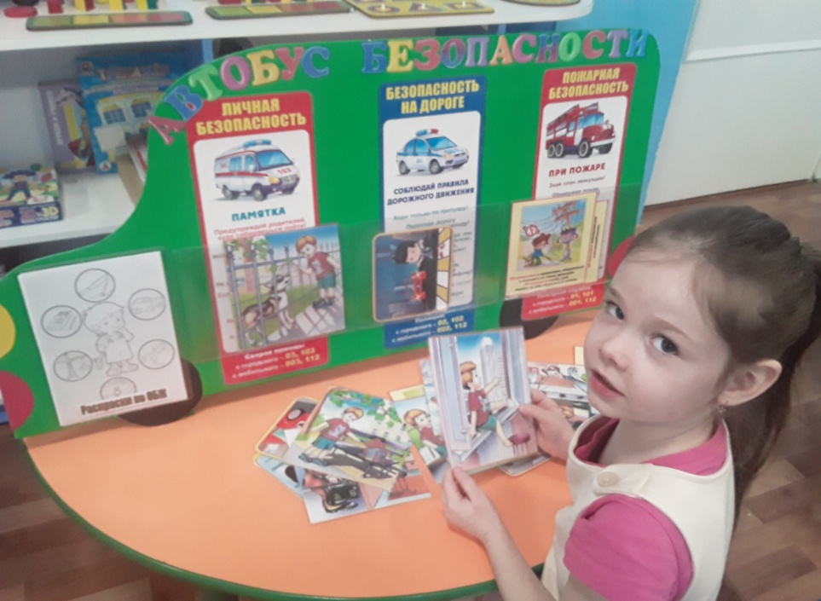

Slide 12
